Slide 1
ESTADOS UNIDOS.-LA VUELTA AL MUNDO EN 885 JARDINES.-Chanticleer Gardens.-Longwood Gardens.-
Selección de textos y fotografías por
JOSE ELIAS BONELLS

Slide 2
PENNSYLVANIA.-Chanticleer Gardens
Chanticleer Garden es una finca y jardín botánico de (35 acres).
La finca de Chanticleer se creó como el hogar de Christine y Adolph Rosengarten, presidente de la compañía farmacéutica « Rosengarten and Sons ».
La propiedad fue abierta al público por el hijo del matrimonio fundador, Adolph, Jr., en 1993.
Sus colecciones de plantas se encuentran agrupadas en diferentes secciones :

Slide 3
Asian woods », árboles de la zona templada de Asia, Aceres Sorbus, Platanus, Prunus, Malus y plantas herbaceas acompañantes Begonia, Clematis, Hemerocallis, Hosta, Hydrangea, Lilium,
Primula Pond garden », plantas acuáticas, y en sus alrededores plantas herbaceas Campanula, Clematis, Dianthus, Delphinium, Equisetum, Penstemon, Allium, Rosa, Tulipa, Papaver,
« ruin and gravel garden », Hedera, Cercis, Quercus, Salix, Carex, Ulmus, Juncus, Euphorbia, Agave,
,

Slide 4
« teacup garden », Arum, Digitalis, Syringa, Vitis,
« tennis court garden », con lechos florales de Lilium, Allium, Filipendula, Geranium, Paeonia, Dahlia, Iris, Tulipa,
« woodlands », Rhododendron, Quercus, Aceres, Cornus, Corydalis, Pinus, Abies, Picea, Prunus, Viburnum, Magnolia.

Slide 5
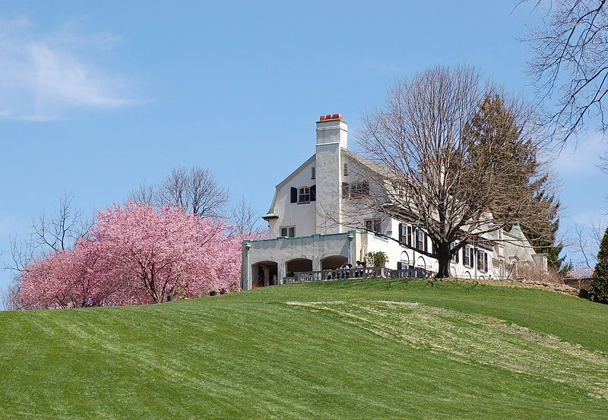

Slide 6
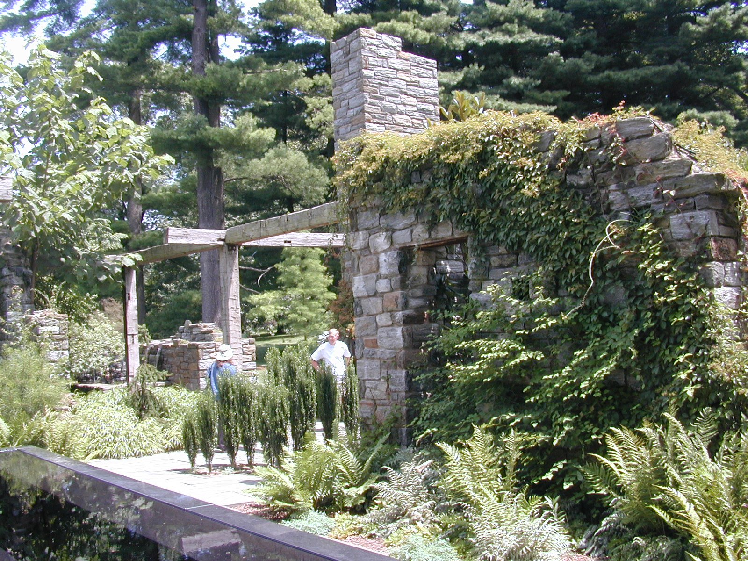

Slide 7
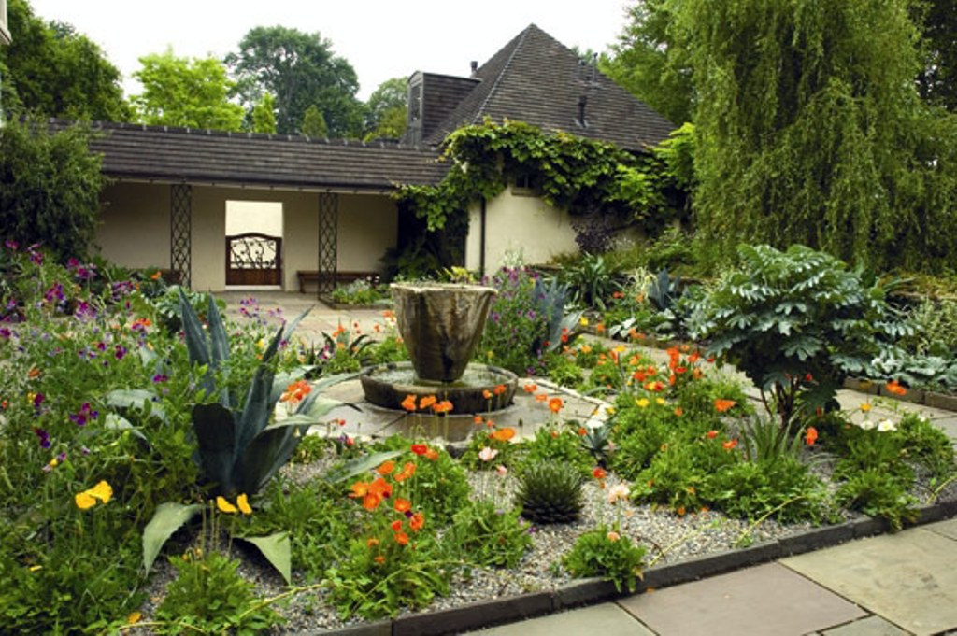

Slide 8
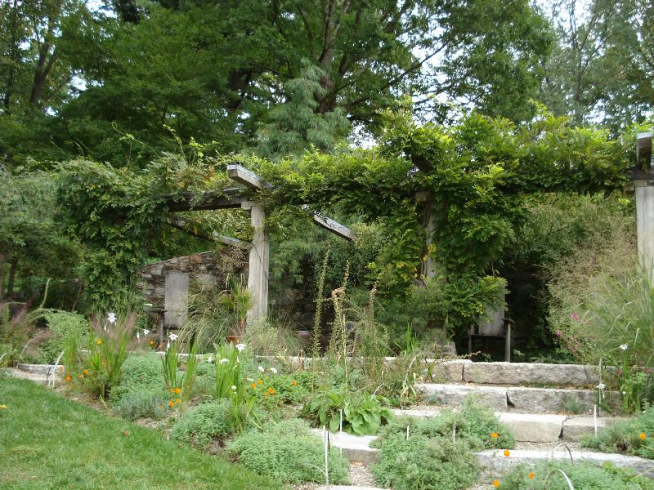

Slide 9
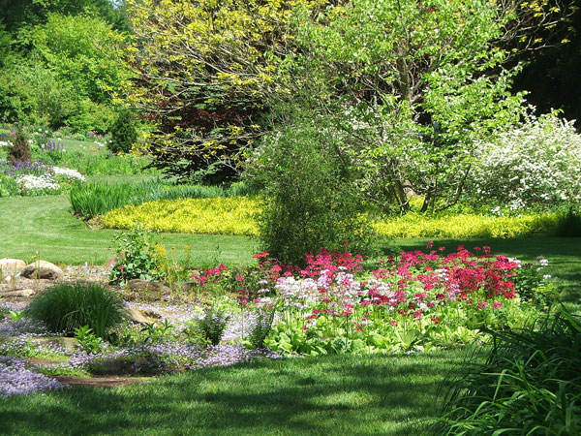

Slide 10
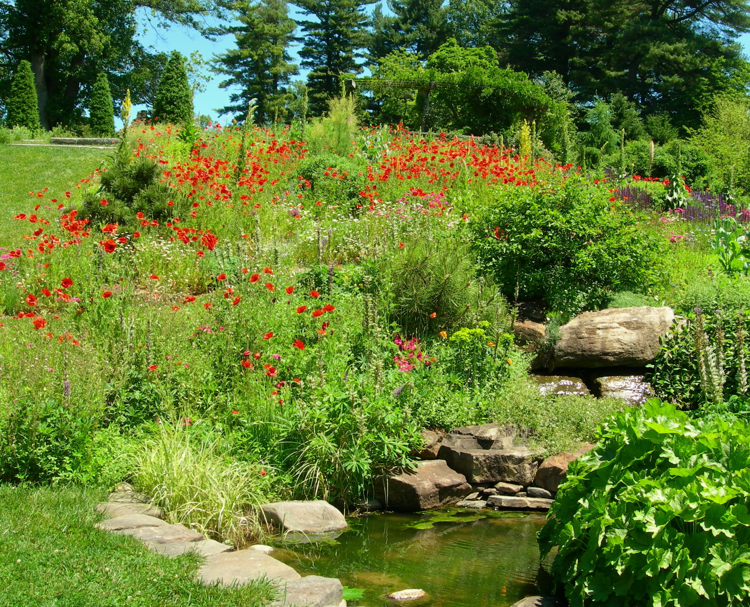
Notes:
Poppies

Slide 12
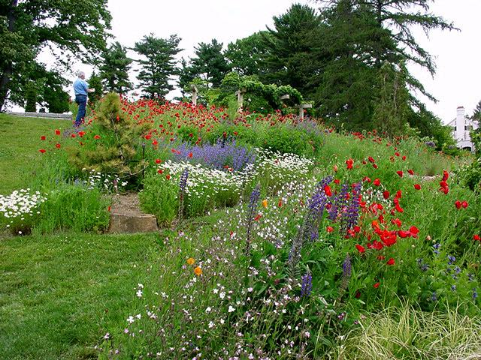

Slide 13
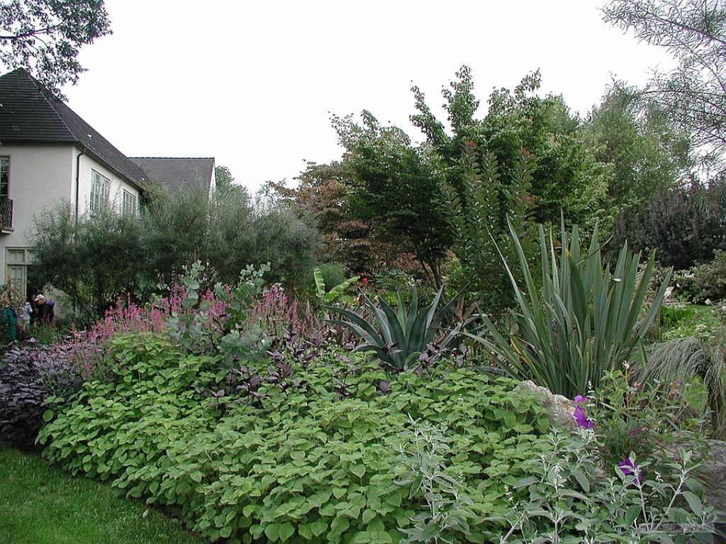

Slide 14
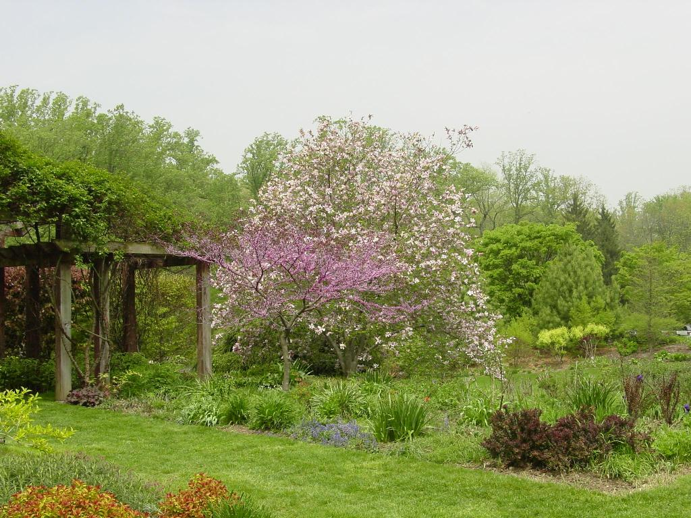

Slide 15
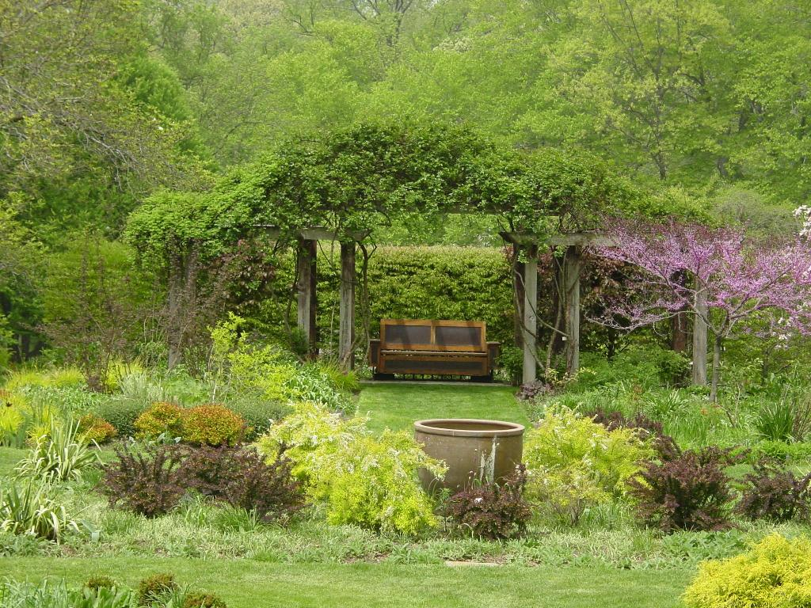

Slide 16
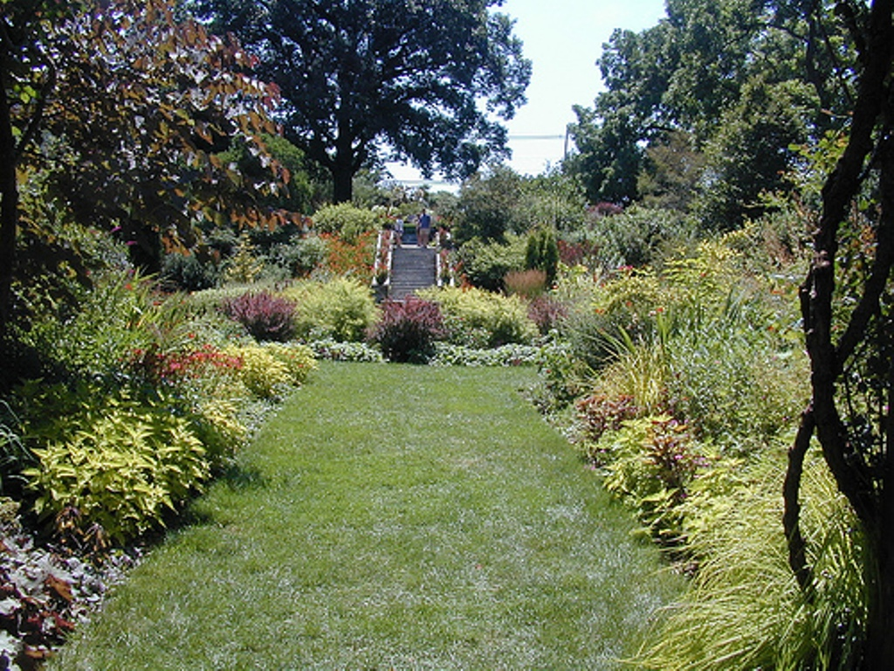

Slide 17
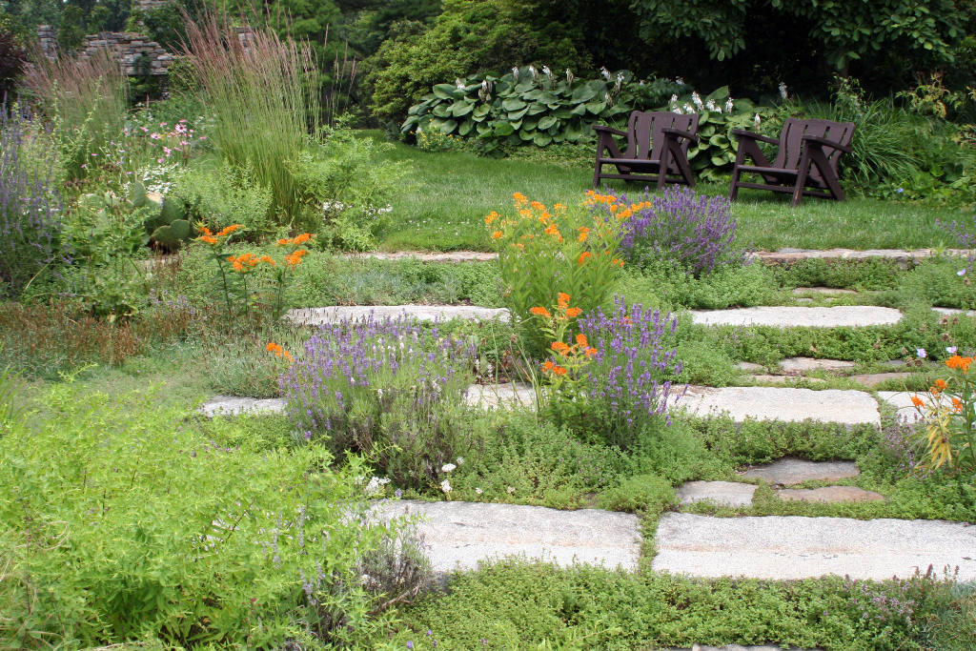

Slide 18
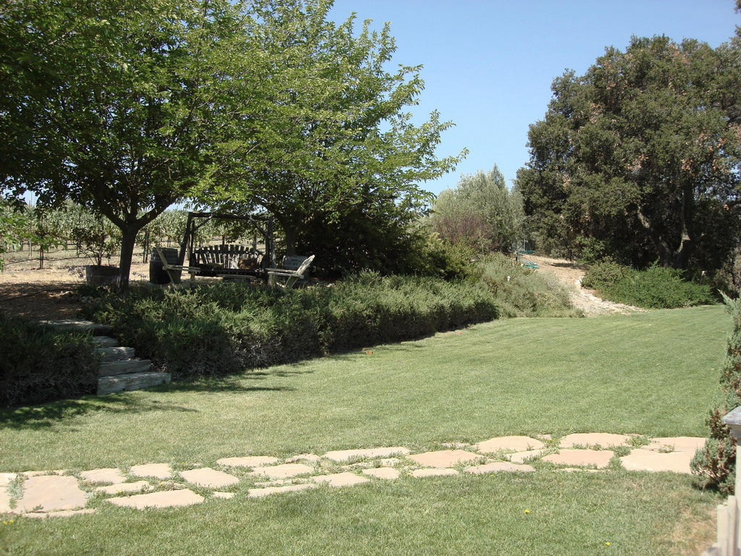

Slide 19
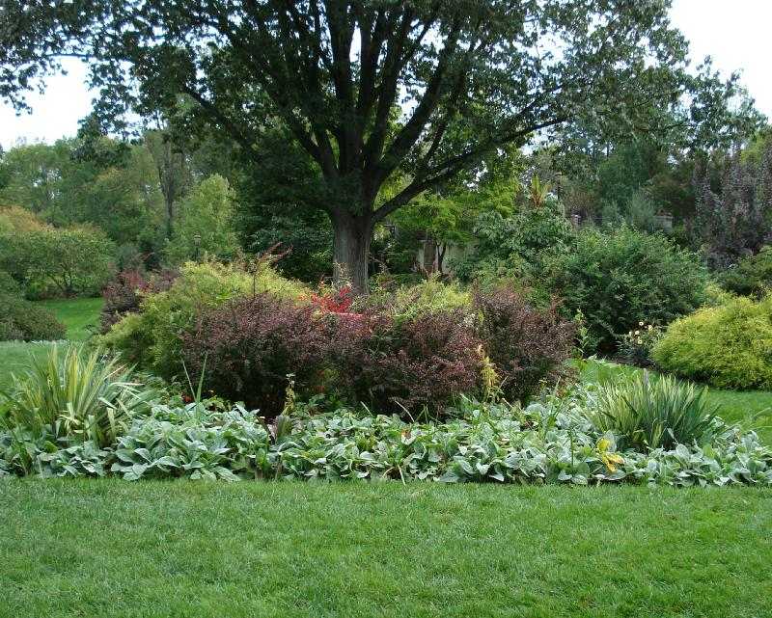

Slide 20
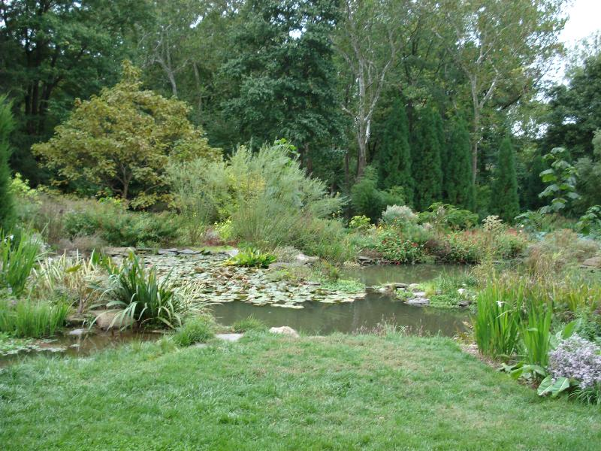

Slide 21
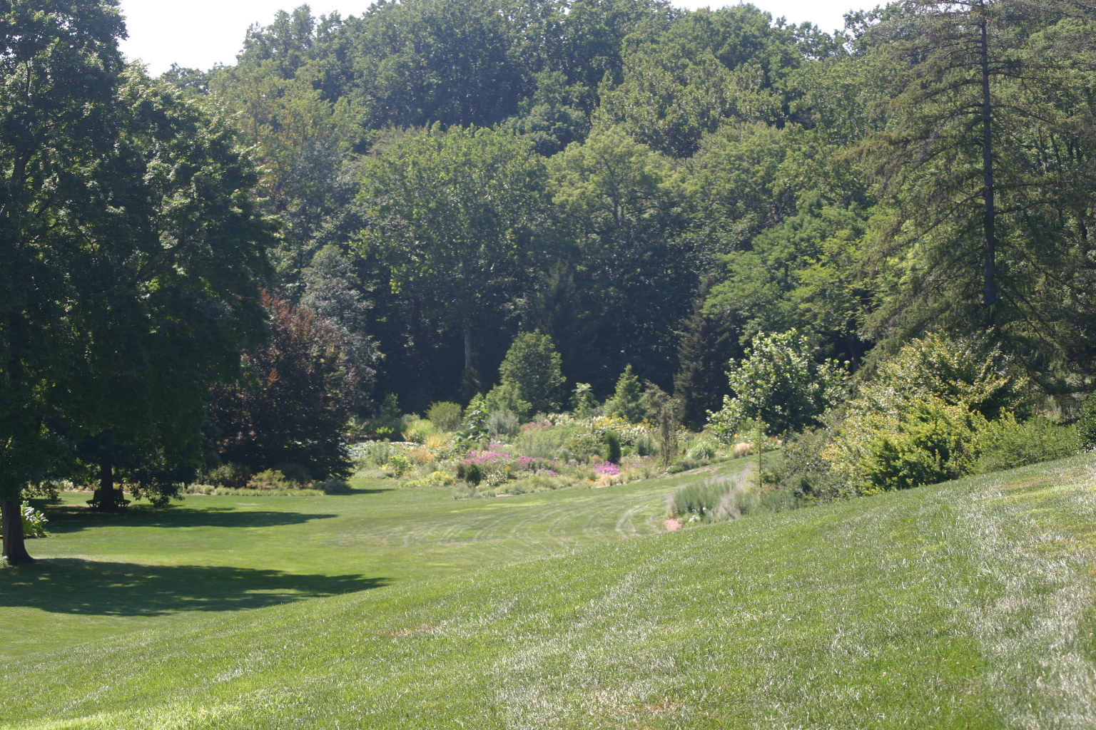

Slide 22
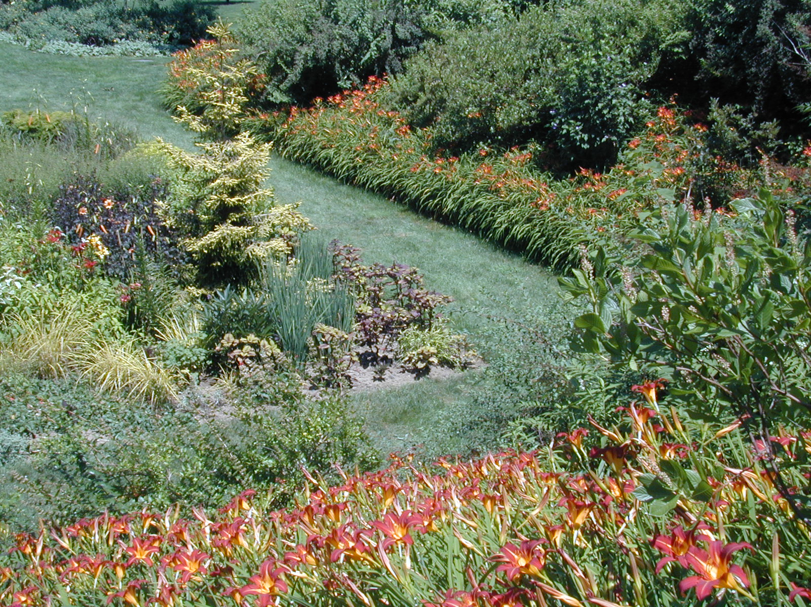

Slide 23
PENNSYLVANIA.-Longwood Gardens
El Jardín botánico de Longwood o Longwood Gardens es uno de los jardines botánicos más importantes de los Estados Unidos de América.
Este jardín botánico tiene unos 4,2 km² de jardines, bosques, y prados en Kennett Square, Pennsylvania, en el Valle de las Parras de Brandy (Brandywine Valley).
Es miembro del BGCI. Su código de identificación internacional es KEN.

Slide 24
Longwoods Gardens es de administración privada y se cobra una tarifa de entrada. El Jardín botánico de Longwood fue creado por el industrial Pierre S. du Pont, (1870–1954) en 1906.
Ofrece 20 jardines al exterior y 20 jardines en interiores, con 16,000 m² de invernaderos con temperaturas controladas, conocidos como conservatories.
Aquí nos encontramos con 11,000 tipos diferentes de plantas agrupadas, con puntos de información explicativos y numerosas fuentes.

Slide 25
Entre las familias de plantas representadas, destacan:
Bromeliaceae, con 219 taxones,
Cactaceae, con 282 taxones,
Crassulaceae con 141 taxones,
Cycadaceae, con 23 taxones
Los géneros más ampliamente representados:
Abies, con 30 taxones,
Acacia, con 25 taxones,
Acer, 74 taxones,
Anthurium, con 35 taxones

Slide 26
Buxus, con 46 taxones,
Camellia cvs, con 134 taxones,
Chamaecyparis, con 60 taxones,
Euphorbia, con 49 taxones
En este jardín botánico desarrolla un extenso programa educativo, en el que se incluyen estudios de Horticultura e intercambios educativos.
Lo que hoy es Jardines de Longwood se compró a William Penn en 1700 por un hombre llamado George Quaker Peirce (1.646-1.734).

Slide 27
A pesar de que comenzó como una granja de trabajo, en 1798, dos hermanos gemelos Josué y Samuel Peirce plantó los primeros ejemplares de un jardín botánico , originalmente llamado Parque de Peirce y se ha abierto al público de manera casi continua desde entonces.
En 1850 se había acumulado una de las mejores colecciones de árboles en el país.
El industrial Pierre S. du Pont (1870-1954) compró la propiedad de la familia de Peirce en 1906 para salvar al arboretum de ser vendidos para obtener madera.

Slide 28
Se convirtió en su finca privada, y desde 1906 hasta la década de 1930, du Pont amplio la propiedad.
Un viajero del mundo desde una edad temprana, Du Pont se inspiró en añadir características al jardín después de asistir a las ferias del mundo, las adiciones más notables son el conservatorio masivo, con un enorme órgano de tubos , y el amplio sistema de fuentes.
Tras la finalización de las fuentes, du Pont comenzó a planificar la vida sostenida de los jardines de Longwood después de su muerte.

Slide 29
De acuerdo a su voluntad, presentada en Delaware y 21 de marzo de 1946, fundó Longwood Foundation Inc. y dejó la mayor parte de su patrimonio "para el mantenimiento y mejora de los jardines."
A su muerte inesperada du Pont de 05 de abril 1954 , Henry B. du Pont, presidente de la Fundación Longwood, anunció: "No habrá ningún cambio en nuestra política de larga data de la apertura de los jardines y el invernadero al público todos los días de la semana."

Slide 30
Hoy en día más de las 1077 hectáreas los jardines de Longwood se componen de 20 jardines al aire libre y 20 jardines interiores dentro de 18.200 m² de invernaderos, conocida como invernaderos.
Contiene 11.000 tipos diferentes de plantas y árboles , así como las fuentes.
Los jardines también tiene amplios programas educativos que incluyen una matrícula gratuita de dos años de la escuela de la horticultura profesional , un programa de postgrado, pasantías y extensa.

Slide 31
Alberga 800 eventos hortícolas y eventos de artes escénicas de cada año, desde exposiciones de flores, demostraciones de jardinería, cursos y programas para niños a conciertos, recitales de órgano y el carillón, el teatro musical, muestra una fuente, y los fuegos artificiales.
También alberga una amplia exhibición de luces en Navidad durante la temporada de vacaciones.
Conservatorio de Longwood es una de las estructuras más grandes del mundo de efecto invernadero.

Slide 32
El conservatorio es el único hogar de 5.500 especies de plantas.
Una exploración de los 20 jardines de interior que abarca una milla y media que dura una hora y media.
Jardines del conservatorio, cada uno con su propia muestra exquisita de las plantas, incluyen el invernadero, Jardín de Plata, el Pasaje de Acacia, orquideario, jardín con cascada, Casa de las Palmeras, Jardín Mediterráneo, Terraza Tropical y la pantalla de agua al aire libre Jardín.

Slide 33
Desde su fecha de construcción original en 1919, ha sufrido ampliaciones y renovaciones.
En enero de 2003, el Conservatorio de Oriente estaba cerrado por un proyecto de renovación, con la previsión de su reapertura al público el 29 de octubre de 2005.

Slide 34
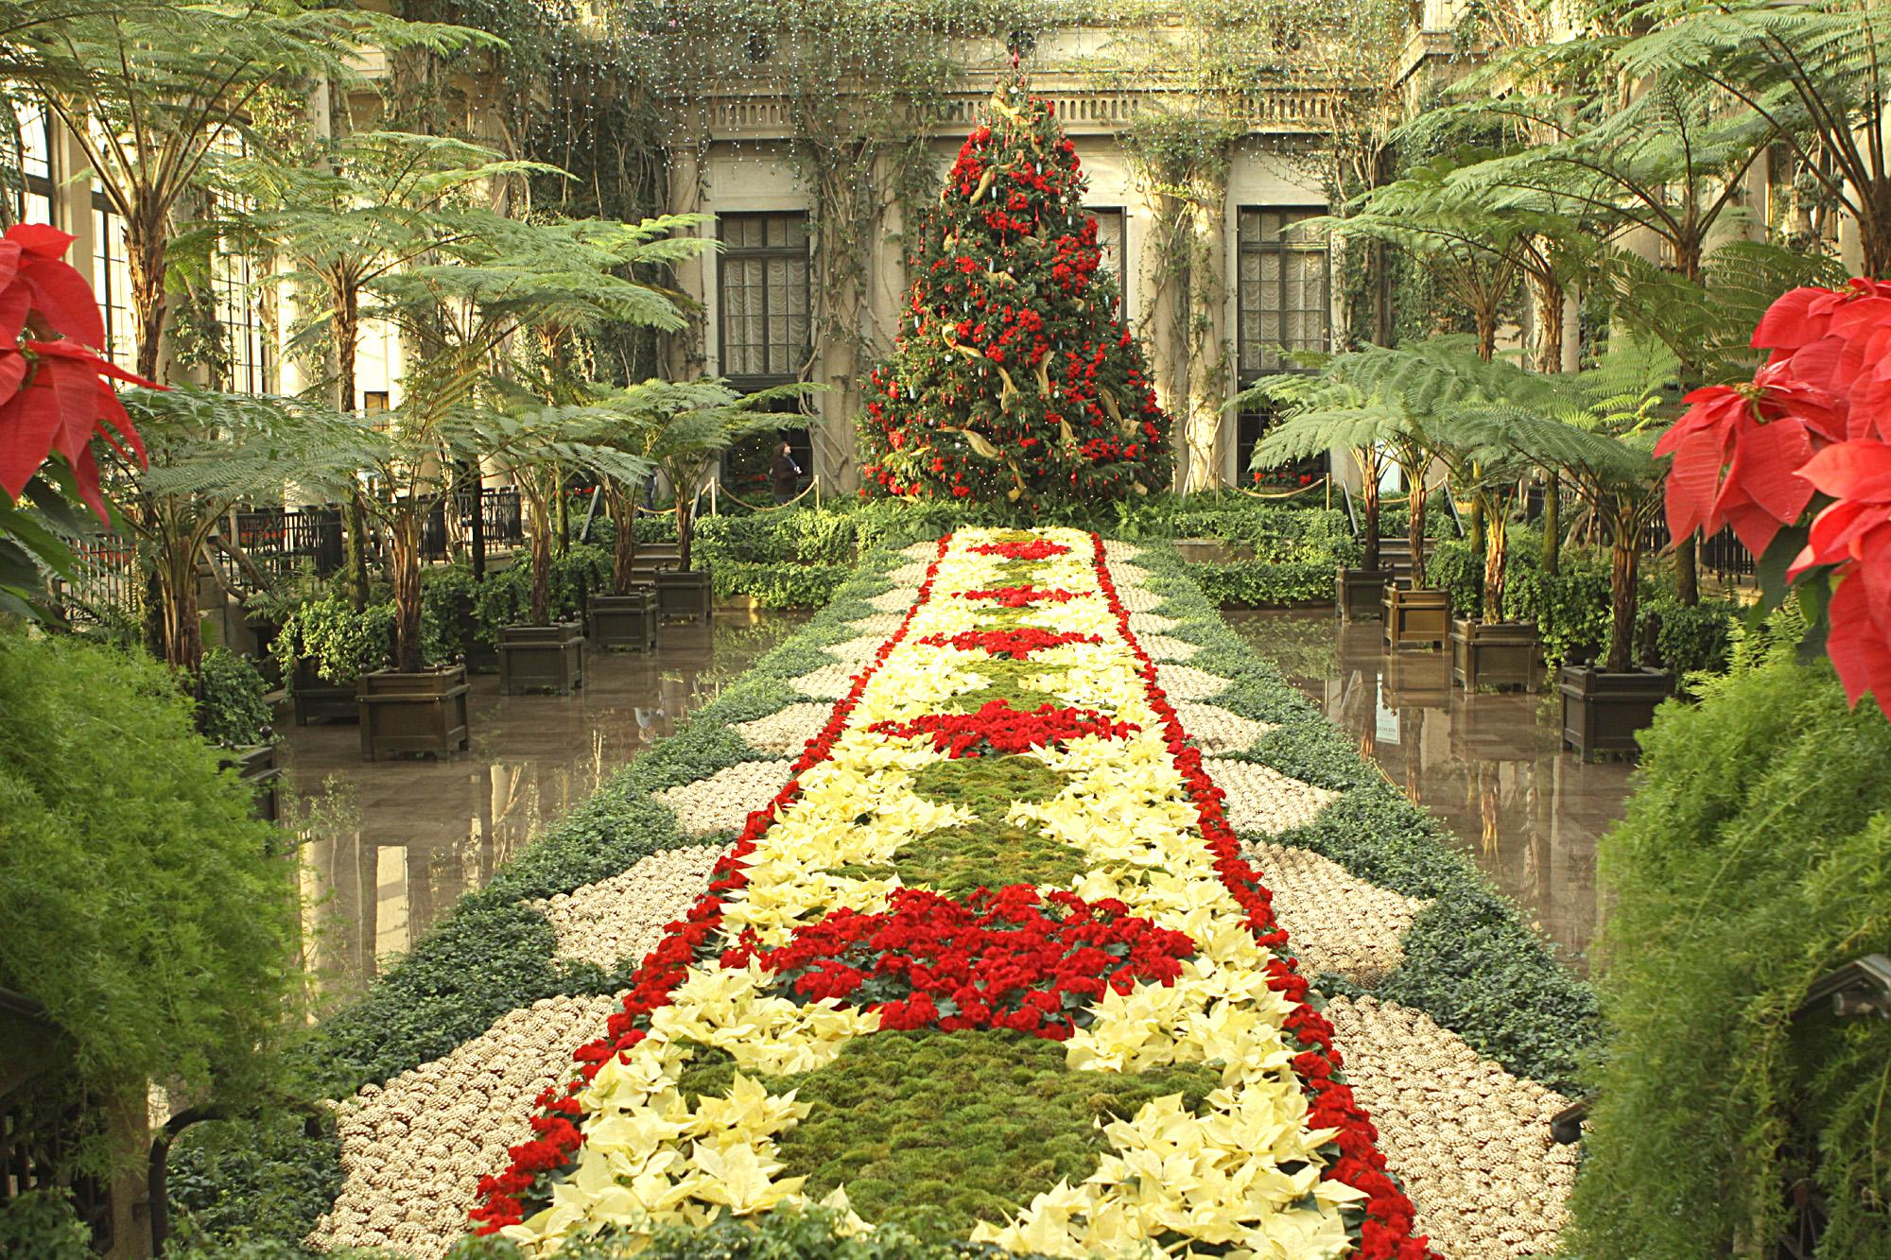

Slide 35
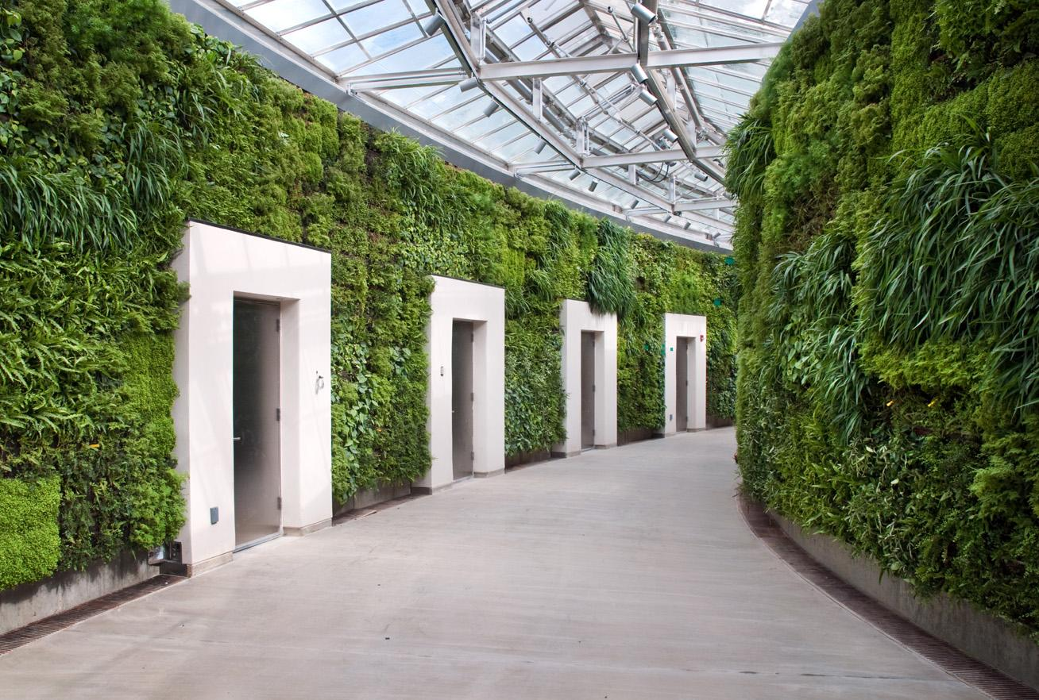

Slide 36
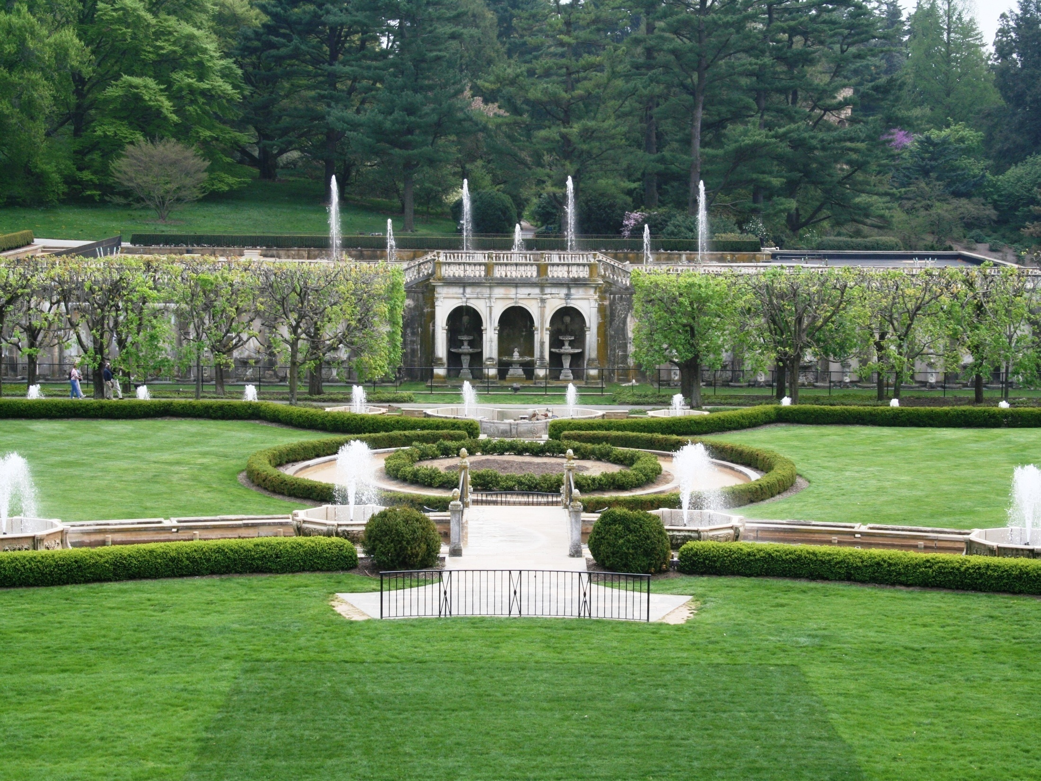

Slide 37
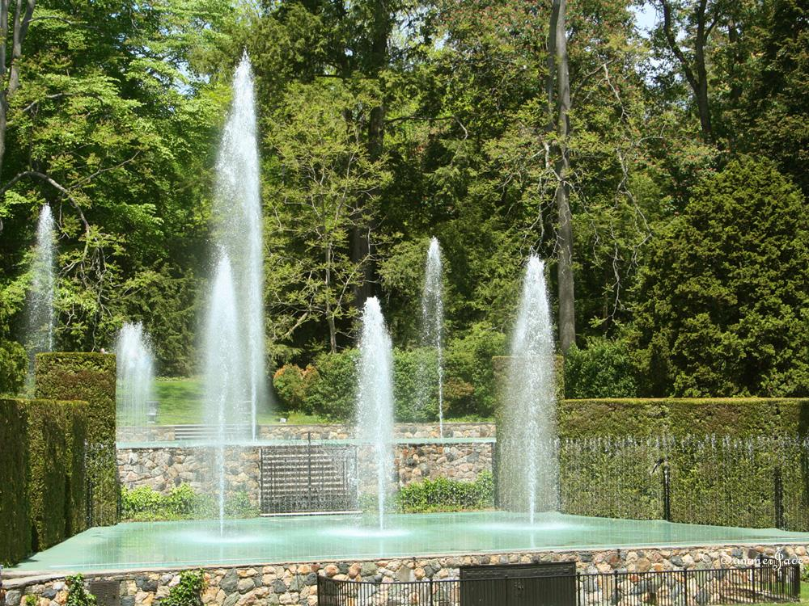

Slide 38
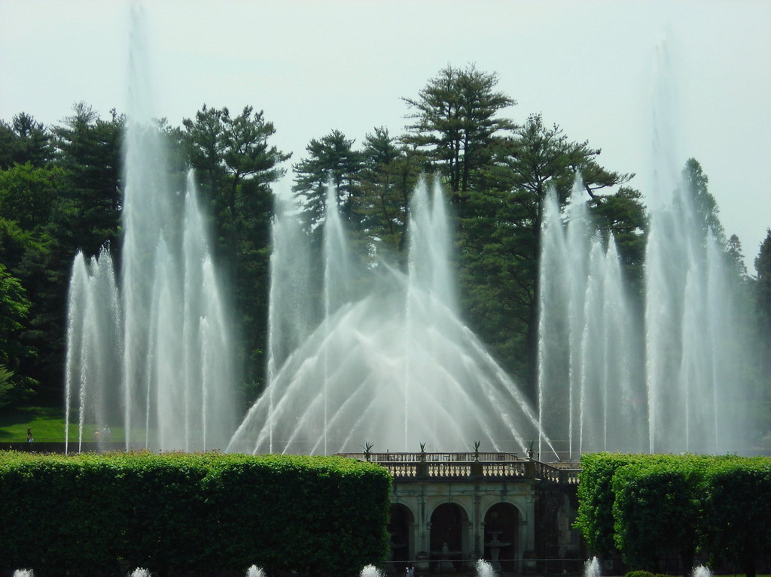

Slide 39
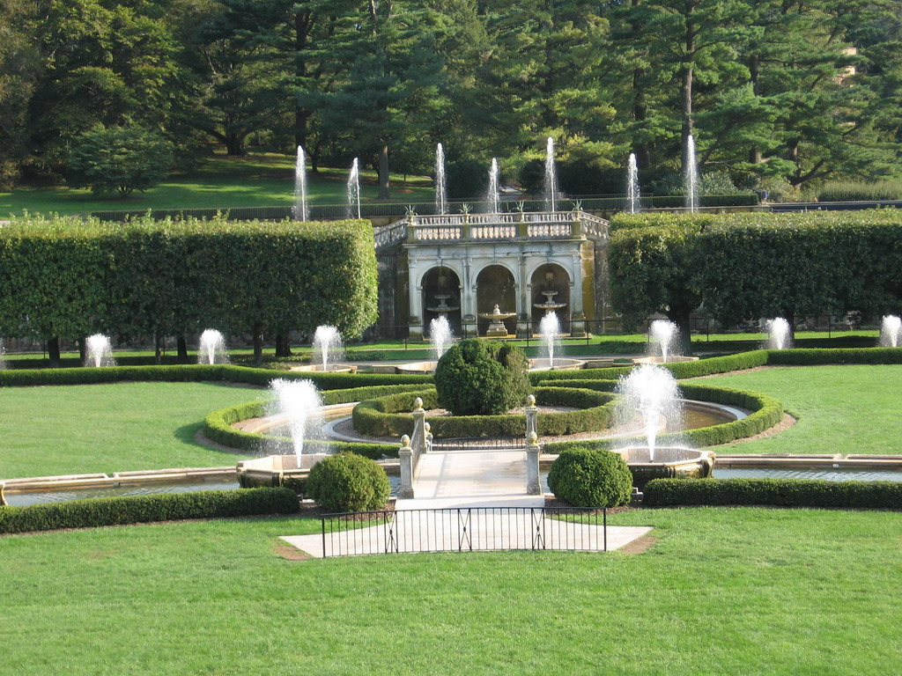

Slide 40
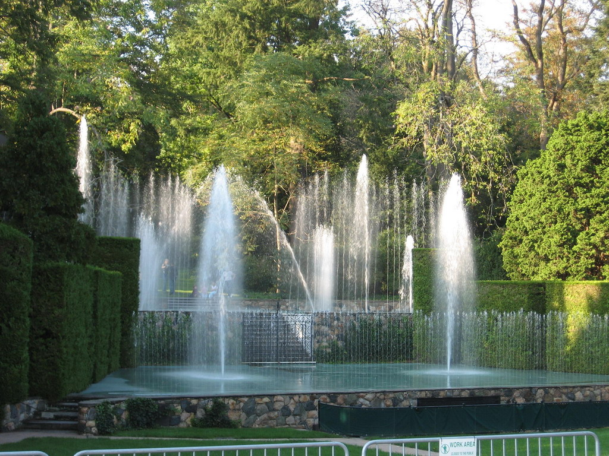

Slide 41
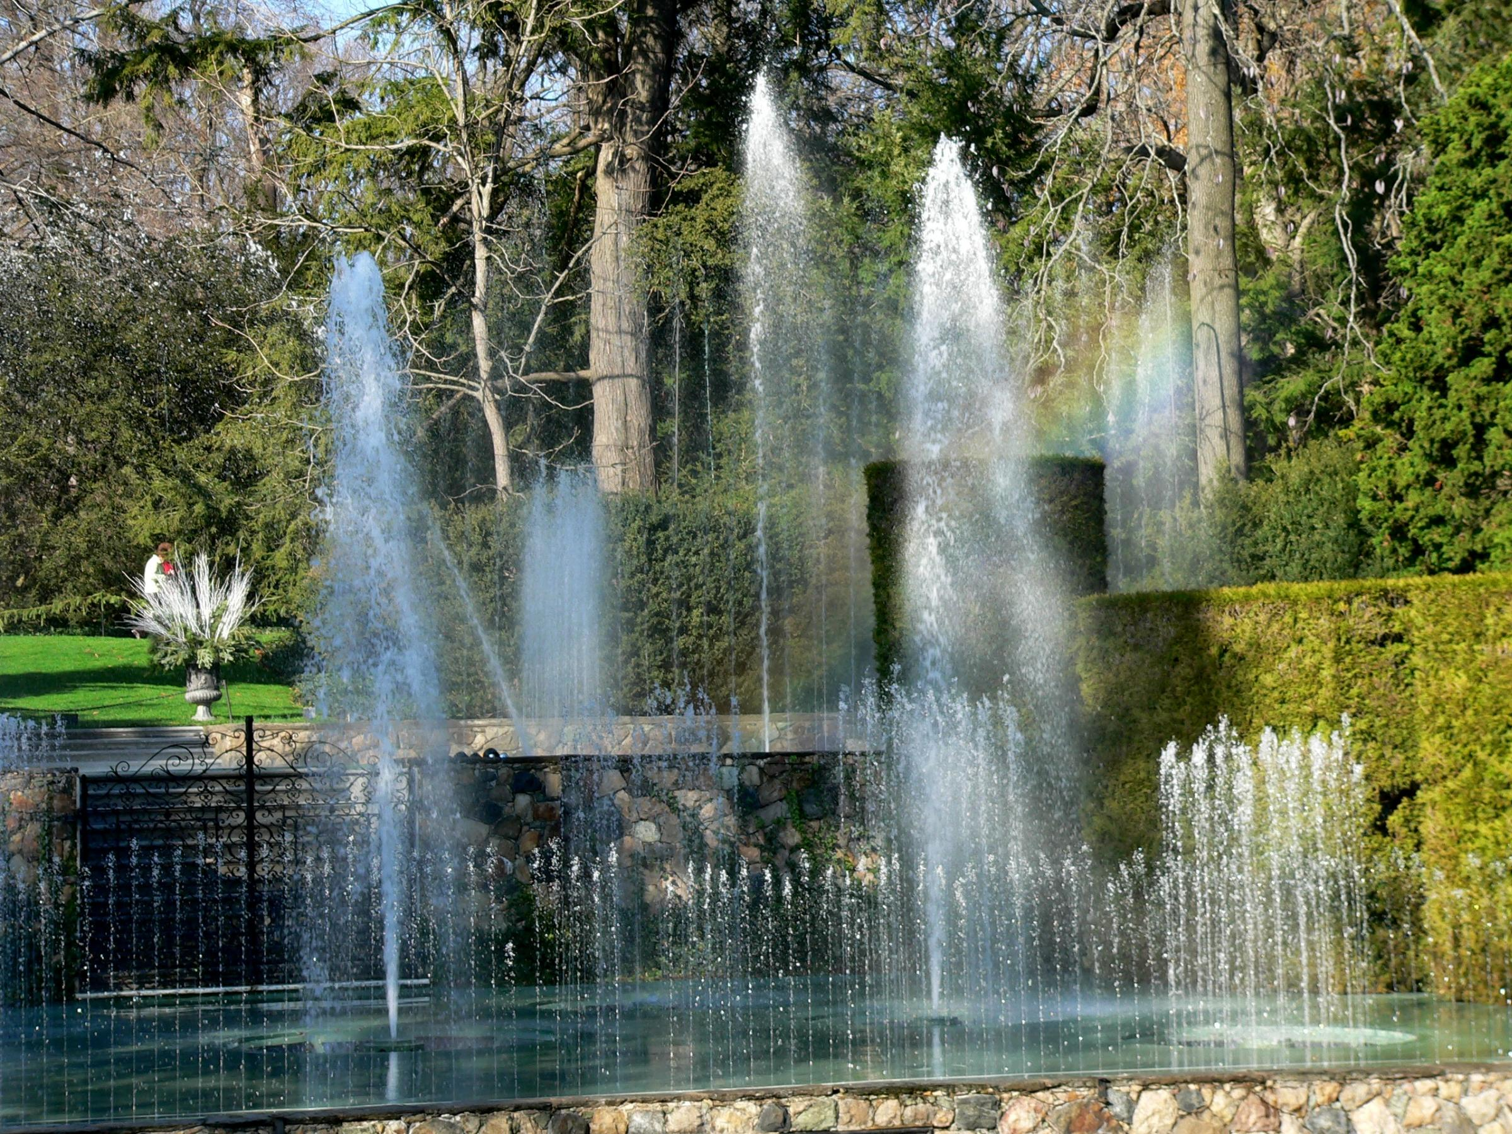

Slide 42
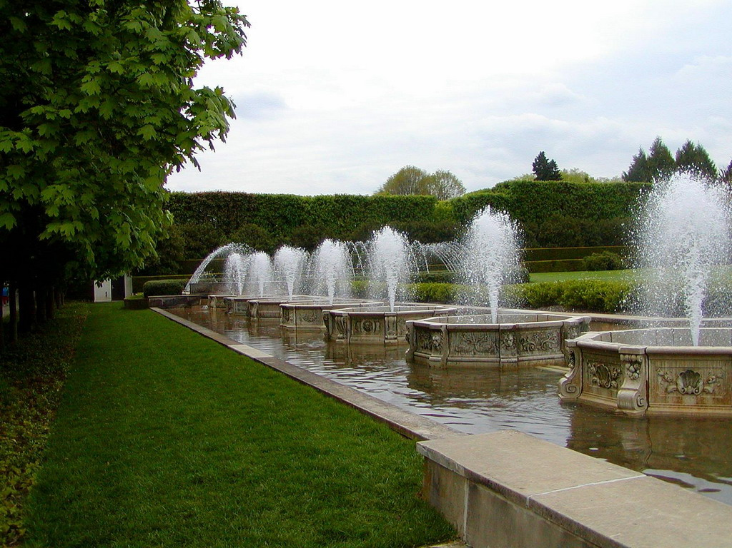

Slide 43
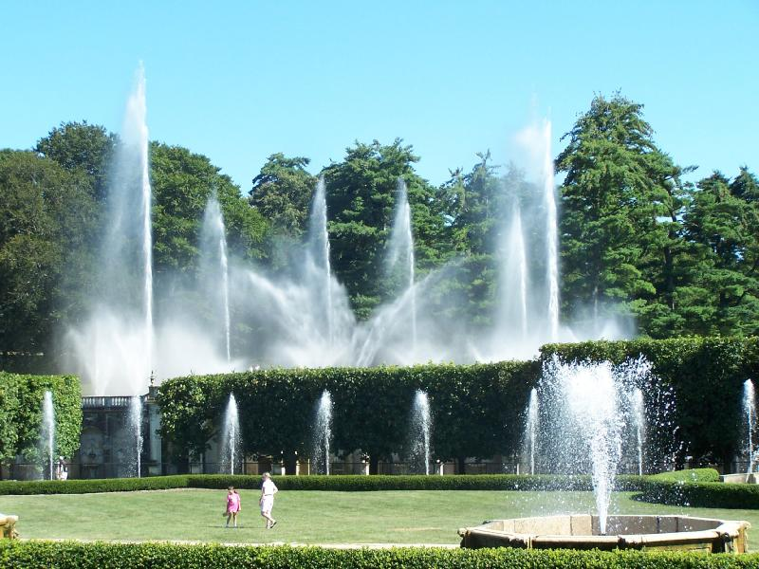

Slide 44
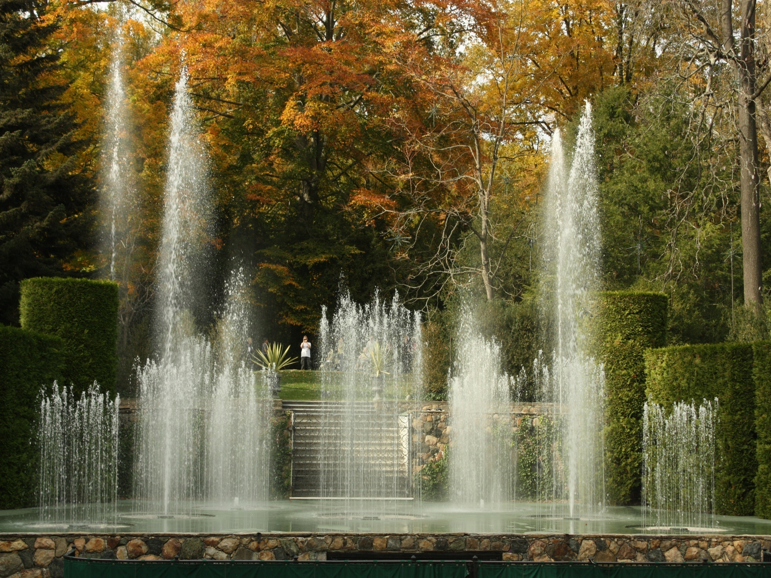

Slide 45
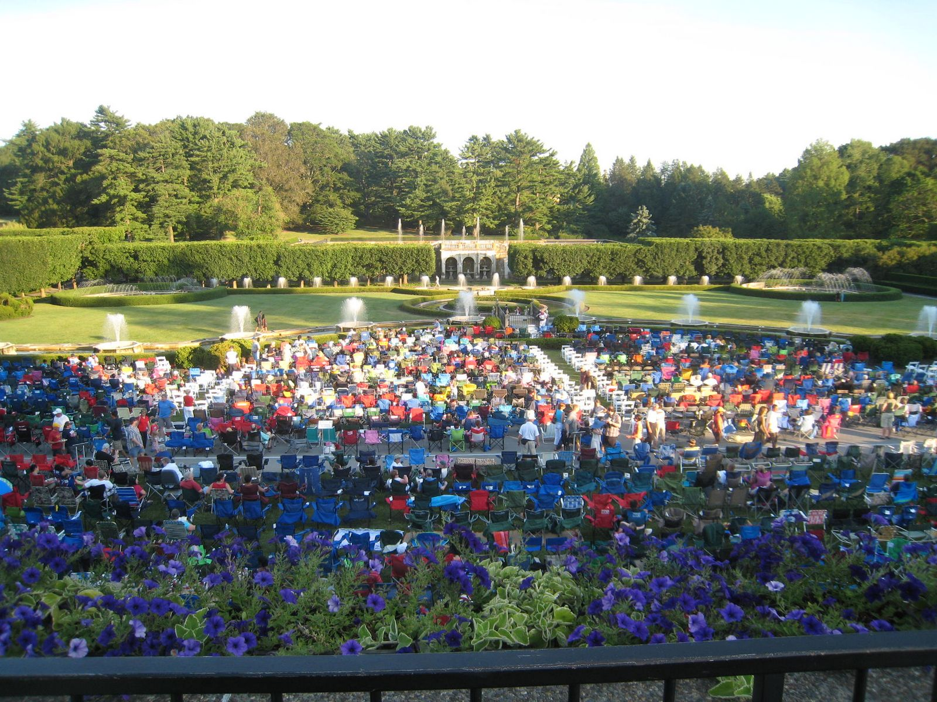

Slide 46
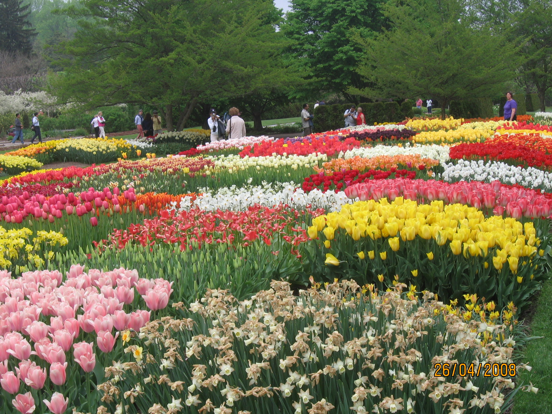

Slide 47
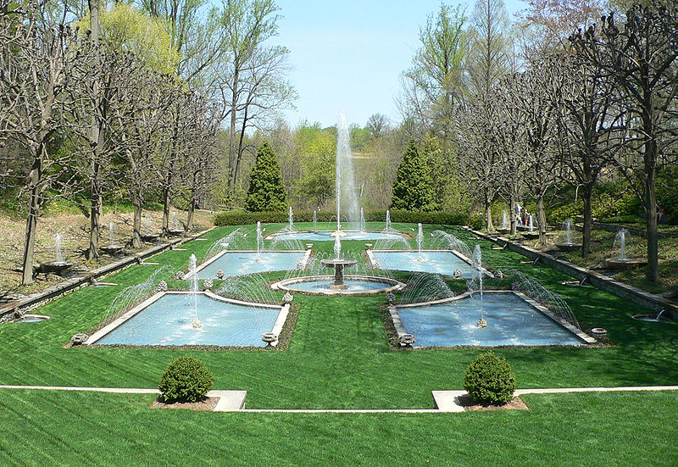
Notes:
Italian Garden

Slide 48
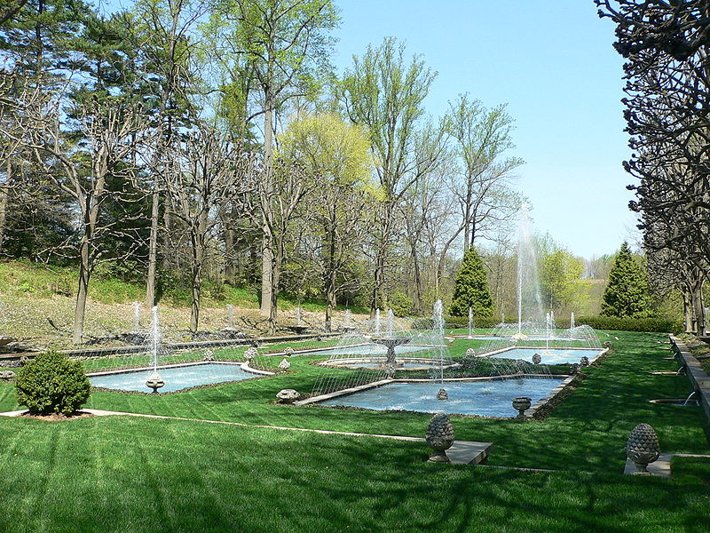
Notes:
Italian Garden

Slide 49
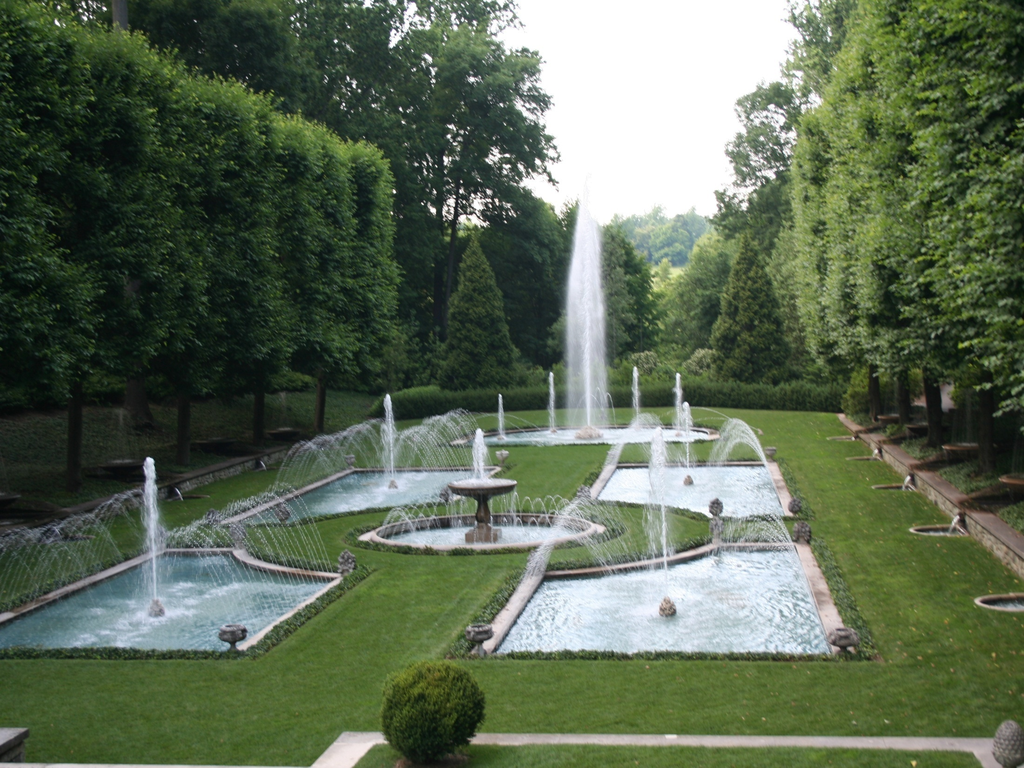
Notes:
Italian Garden

Slide 50
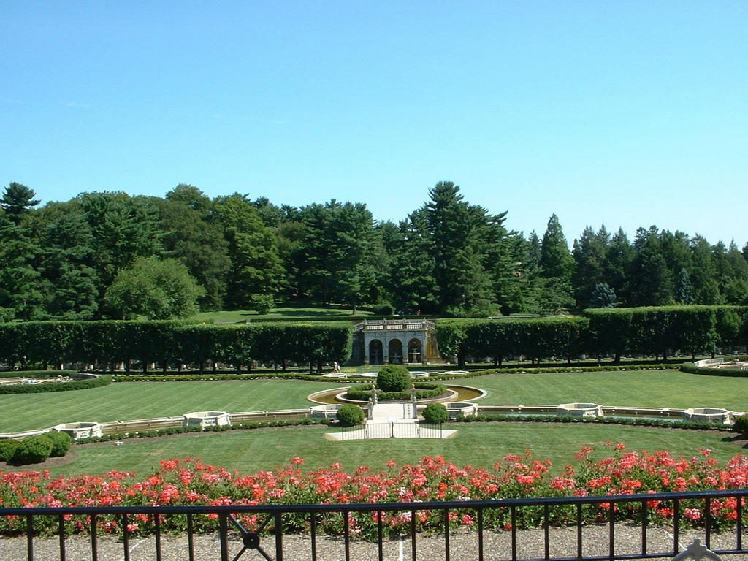

Slide 51
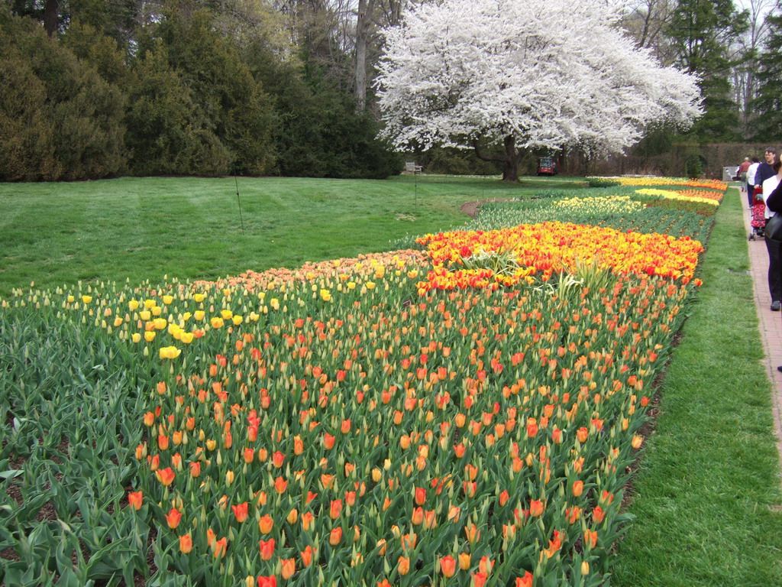

Slide 52
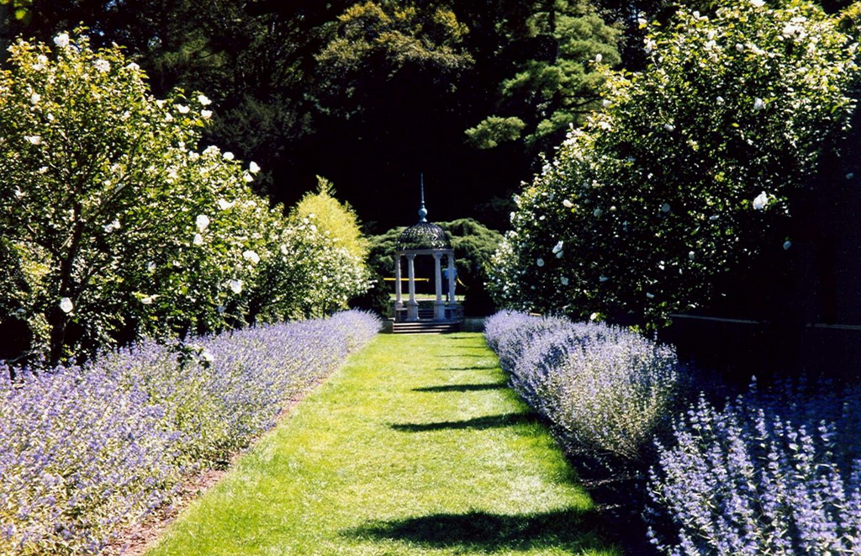
Notes:
Camelias Path

Slide 53
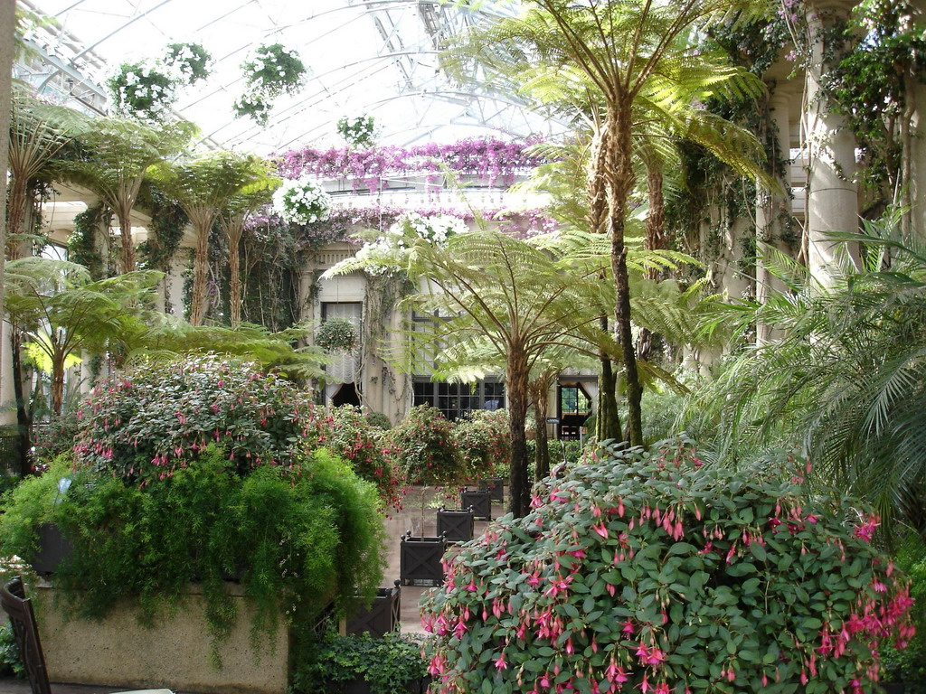

Slide 54
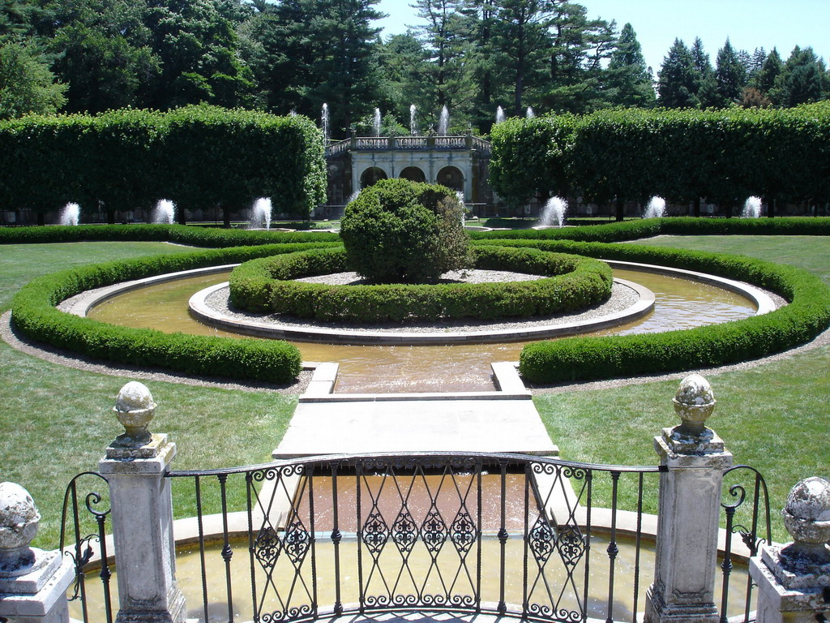

Slide 55
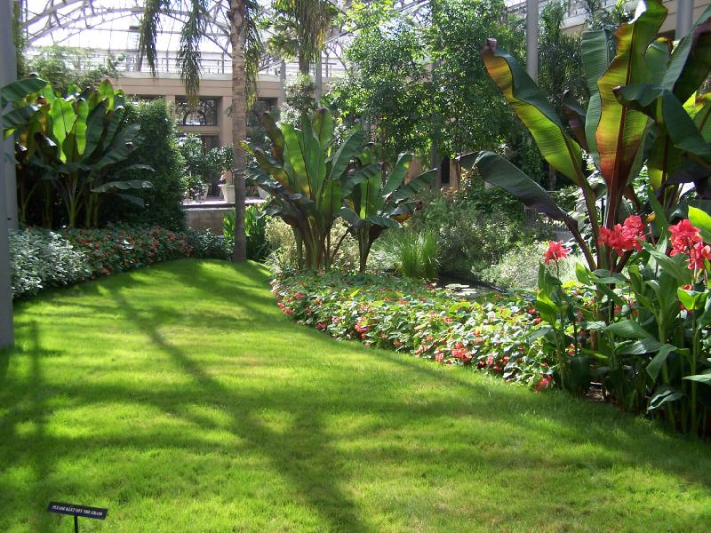

Slide 56
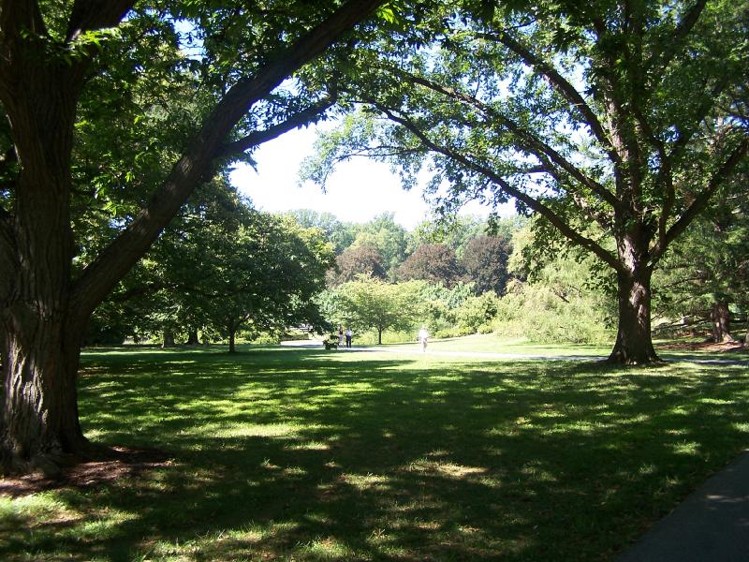

Slide 57
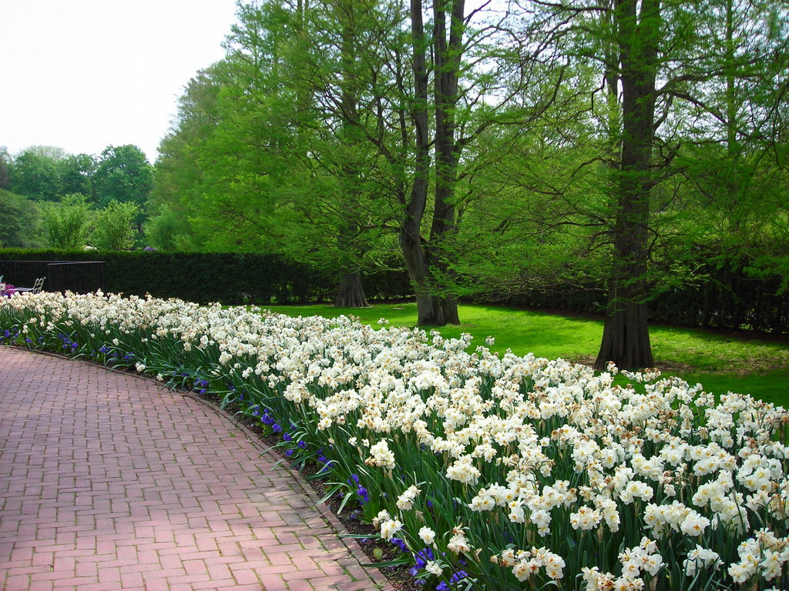

Slide 58
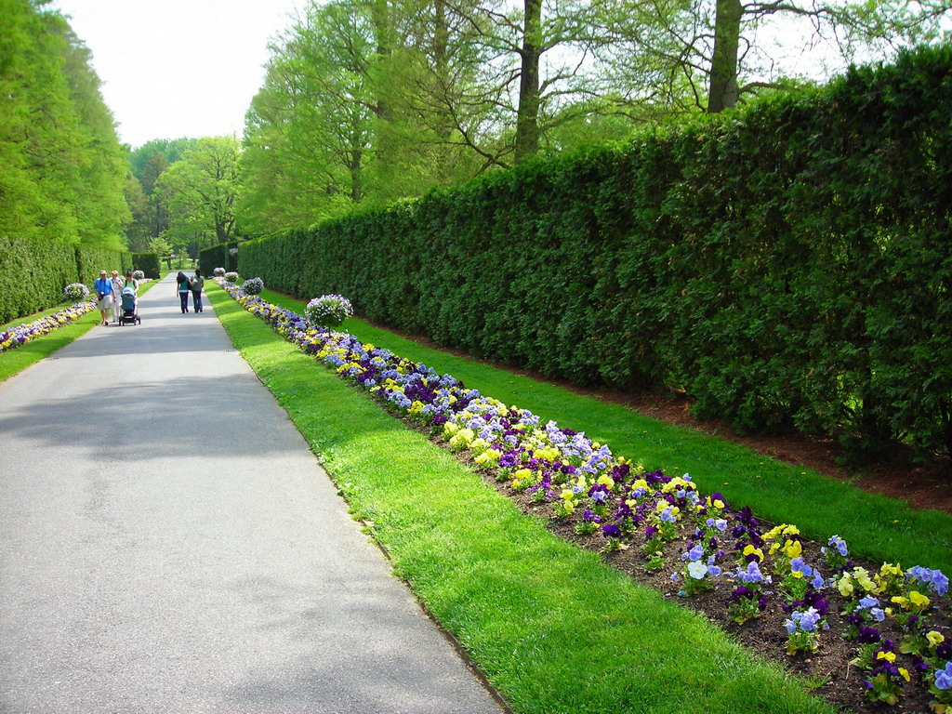

Slide 59
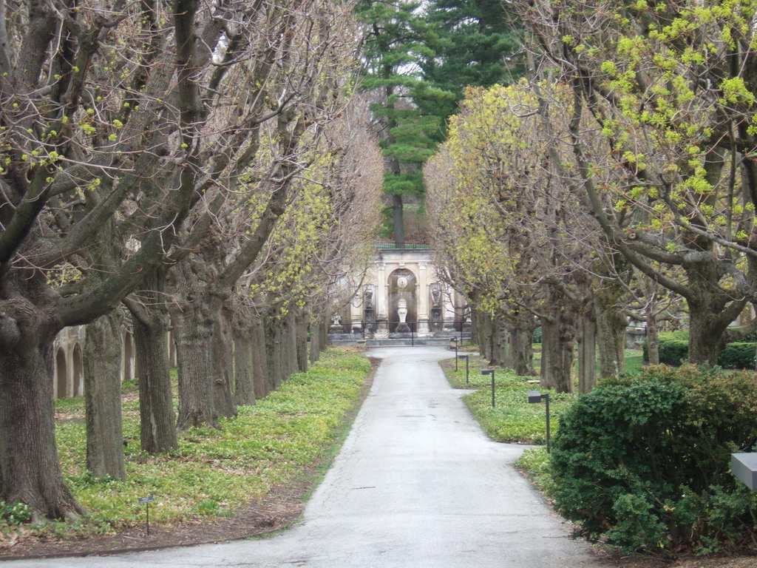

Slide 60
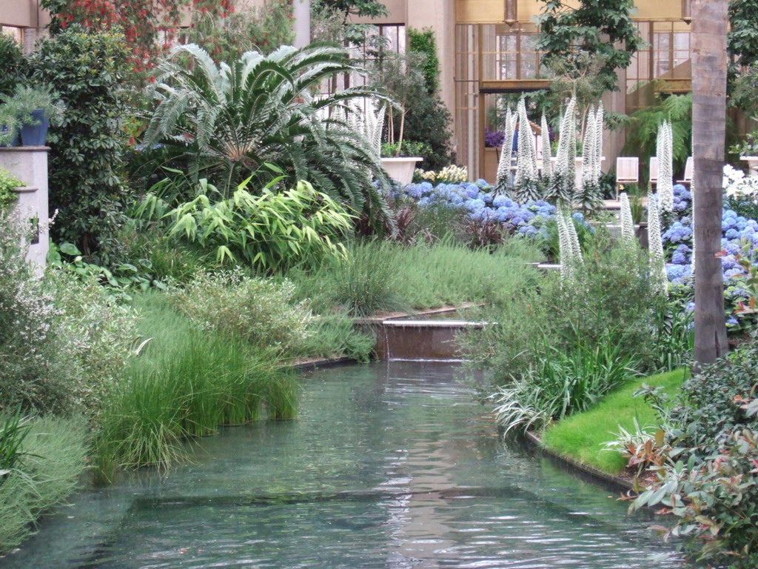

Slide 61
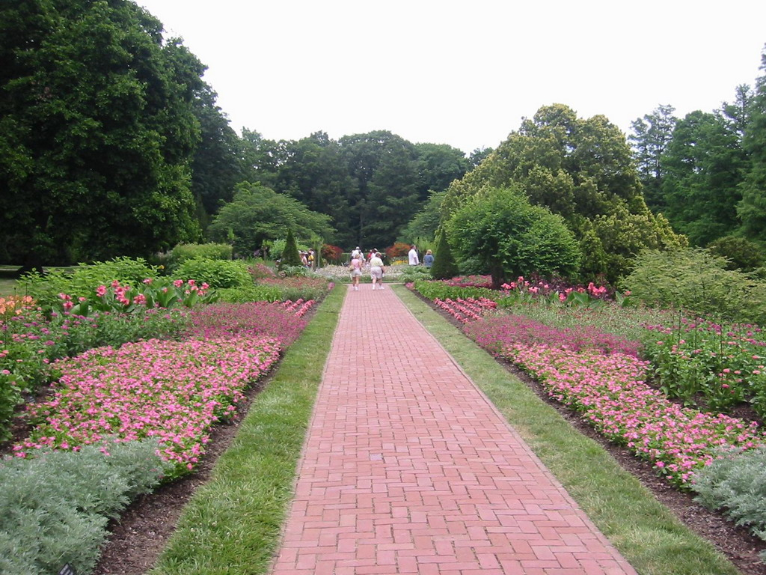

Slide 62
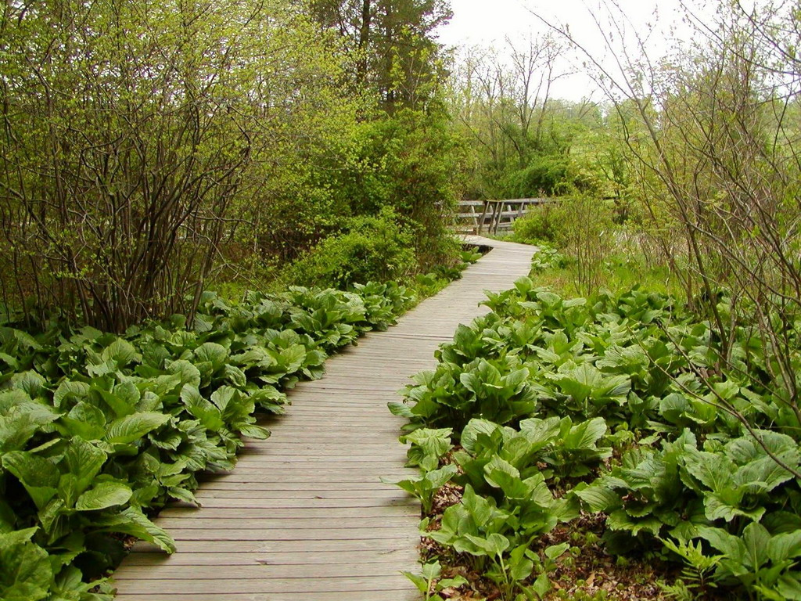

Slide 63
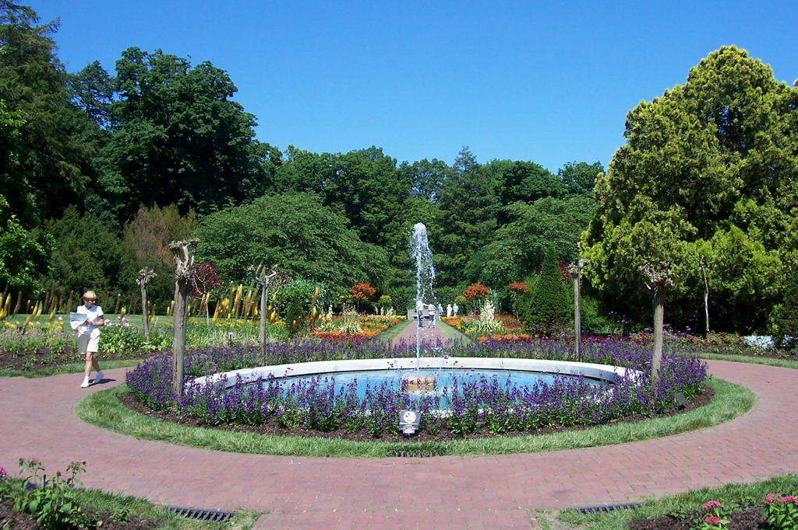

Slide 64
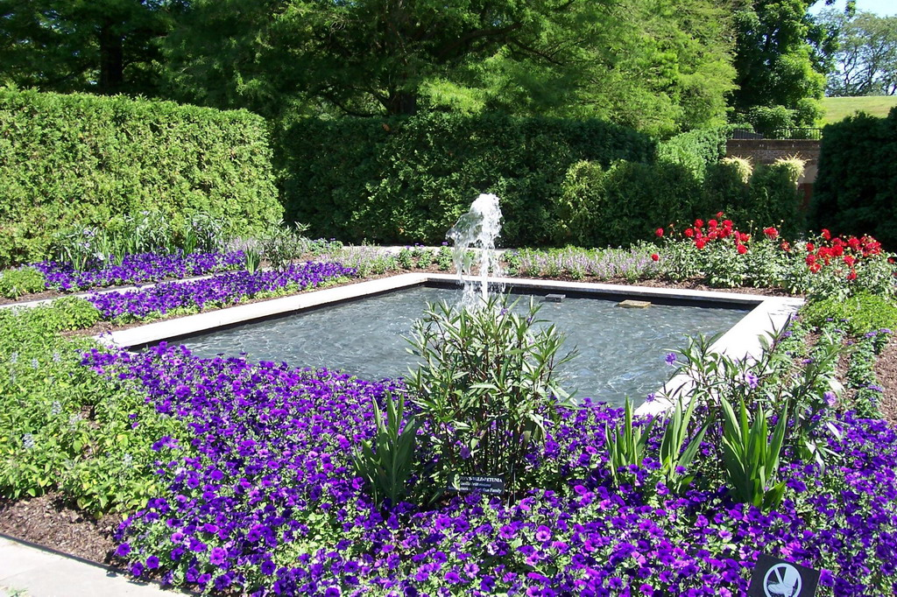

Slide 65
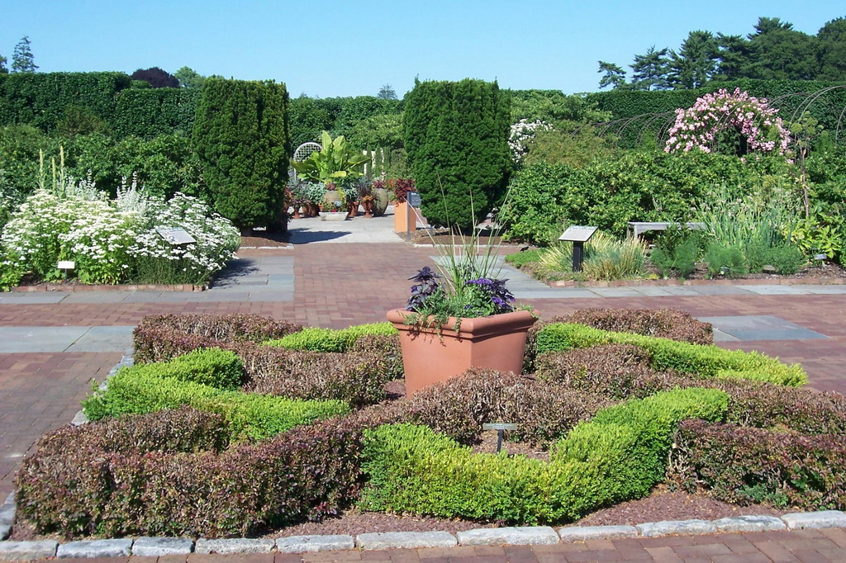

Slide 66
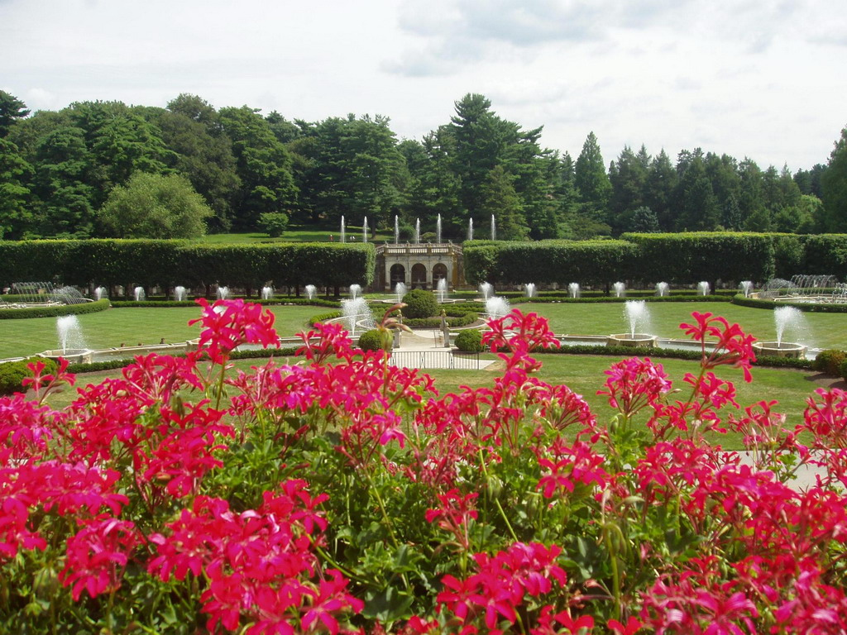

Slide 67


Slide 68


Slide 69


Slide 70


Slide 71


Slide 72


Slide 73


Slide 74


Slide 75


Slide 76


Slide 77


Slide 78


Slide 79


Slide 80


Slide 81


Slide 82


Slide 83


Slide 84


Slide 85


Slide 86


Slide 87


Slide 88


Slide 89


Slide 90


Slide 91


Slide 92


Slide 93


Slide 94


Slide 95


Slide 96


Slide 97


Slide 98


Slide 99


Slide 100


Slide 101


Slide 102


Slide 103


Slide 104


Slide 105


Slide 106


Slide 107


Slide 108


Slide 109


Slide 110


Slide 111


Slide 112


Slide 113


Slide 114


Slide 115


Slide 117


Slide 118


Slide 120


Slide 121


Slide 123


Slide 124


Slide 125


Slide 126



